Slide 1

Pesquisa sobre o financiamento das IEES/IMES/IDES: em defesa da UEMG e organizando a luta pela LOA 2026
ANDES/SN
XXI Encontro do Setor IEES-IMES-IDES
Campina Grande - PB
25 de outubro de 2025

Slide 2
A dívida pública deveria estar financiando investimentos de interesse da sociedade e do país, viabilizando o nosso desenvolvimento socioeconômico.
Mas não é isso que acontece! O endividamento público tem funcionado às avessas:
“SISTEMA DA DÍVIDA”
Contínua subtração de recursos públicos;
Ausência de contrapartida em investimentos, como declarou o
Tribunal de Contas da União TCU https://bit.ly/2NTPlJo
Dívida alta tem justificado teto de gastos, arcabouço fiscal,
contrarreformas, privatizações, juros altos (!).

Slide 3
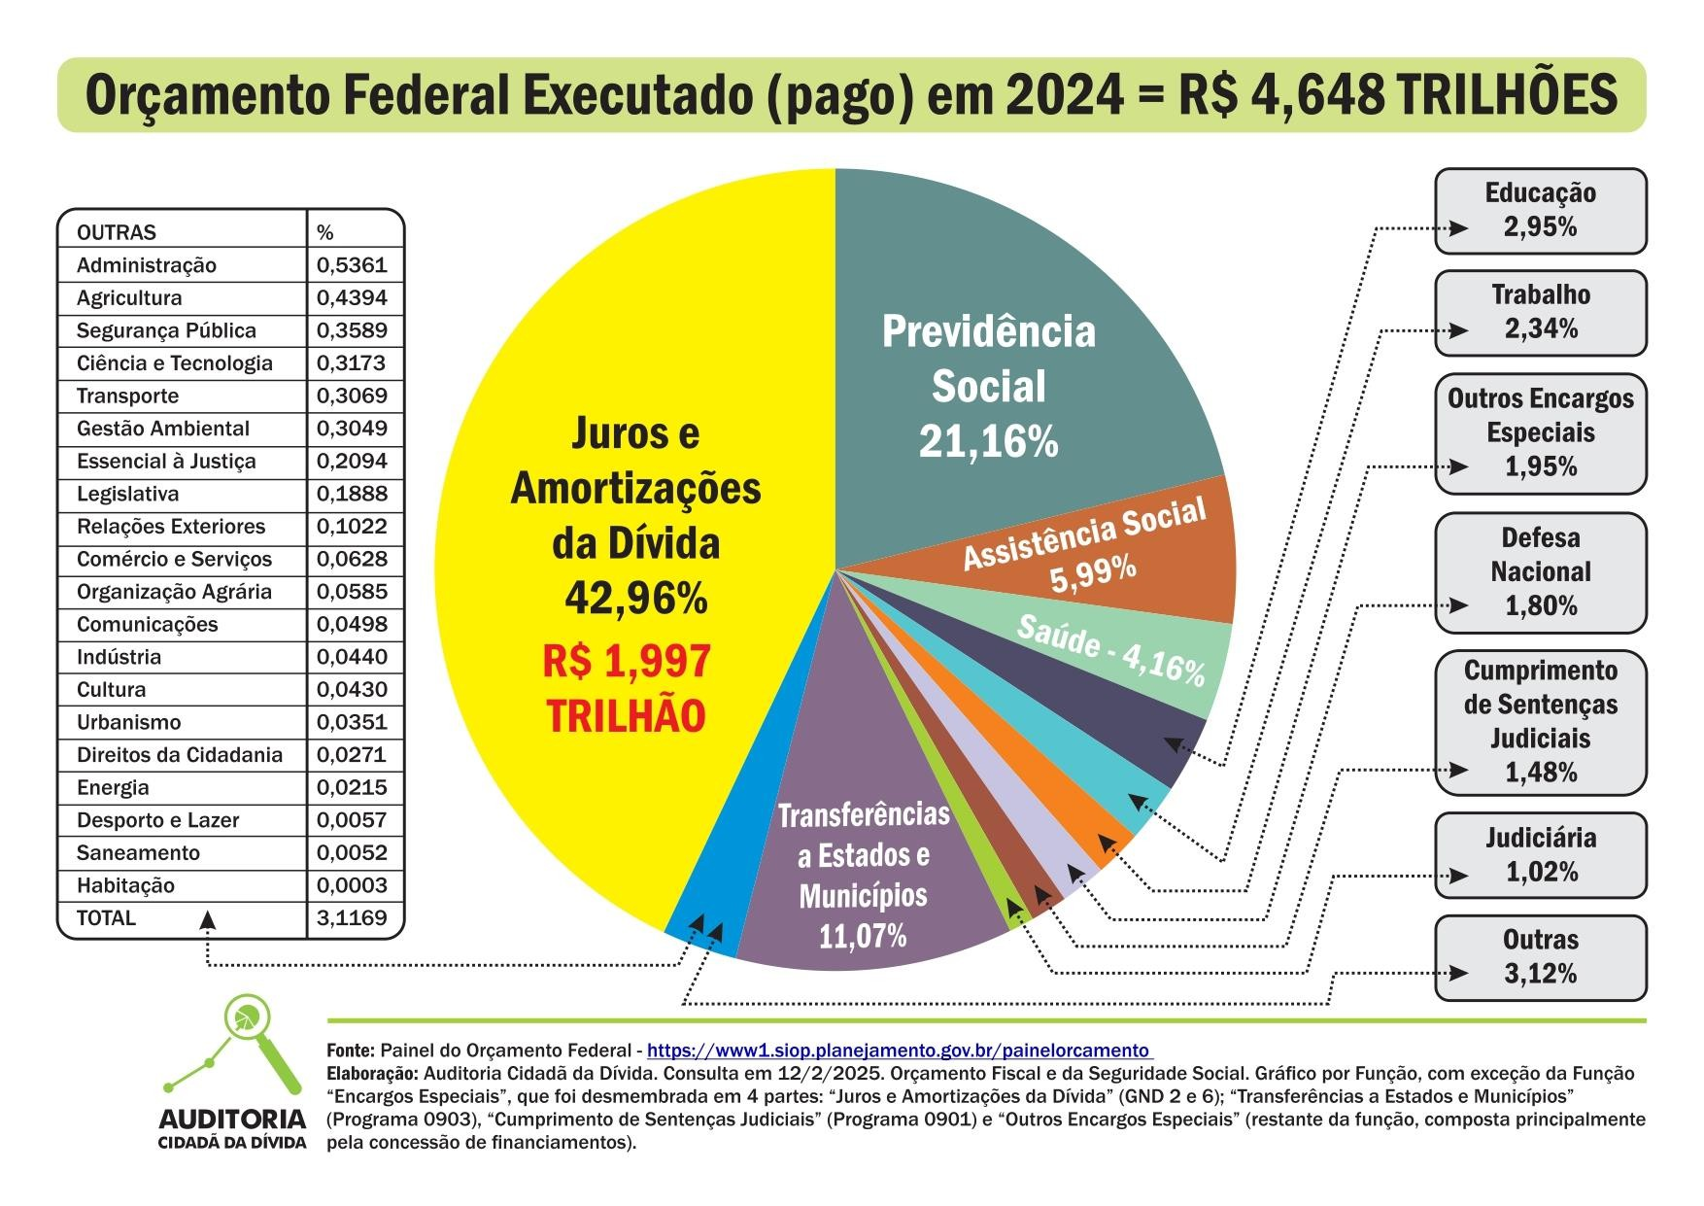
ORÇAMENTO FEDERAL EXECUTADO EM 2024 PRIVILÉGIO DO SISTEMA DA DÍVIDA FEDERAL REDUZ AS TRANSFERÊNCIAS PARA ESTADOS E MUNICÍPIOS

Slide 4
ESTE SISTEMA DA DÍVIDA SE REPETE NOS ESTADOS A SANGRIA DA DÍVIDA DOS ESTADOS COM A UNIÃO (Refinanciamentos Lei 9.496/97 e PROES) – 1997 a 2024
Montante Refinanciado: R$ 112,176 bilhões
(posteriormente foram incluídos outros valores, perfazendo R$ 126,157 bilhões até 2023)
Pagamentos: R$ 455,967 bilhões
(mais que o triplo do valor refinanciado até 2023)
Dívida em 2024: R$ 786,333 bilhões
(mais de seis vezes o valor refinanciado até 2023)
Fontes:
https://sisweb.tesouro.gov.br/apex/f?p=2501:9::::9:P9_ID_PUBLICACAO:26242
https://sisweb.tesouro.gov.br/apex/f?p=2501:9::::9:P9_ID_PUBLICACAO:49046
https://sisweb.tesouro.gov.br/apex/f?p=2501:9::::9:P9_ID_PUBLICACAO:49047

Slide 5
ESTE SISTEMA DA DÍVIDA SE REPETE NOS ESTADOS A SANGRIA DA DÍVIDA DE MINAS COM A UNIÃO Lei 9.496/97 e seus refinanciamentos – 1998 a 2024
Dívida Original: R$ 14,883 BILHÕES
(R$ 4,698 bilhões do PROES + R$ 10,185 bilhões de outras dívidas)
Pagamentos: R$ 51,115 BILHÕES
(mais que o triplo do valor original)
Dívida em 2024: R$ 159,653 BILHÕES
(quase 11 vezes o valor original)
Fontes:
https://sisweb.tesouro.gov.br/apex/f?p=2501:9::::9:P9_ID_PUBLICACAO:26242
https://sisweb.tesouro.gov.br/apex/f?p=2501:9::::9:P9_ID_PUBLICACAO:49046
https://sisweb.tesouro.gov.br/apex/f?p=2501:9::::9:P9_ID_PUBLICACAO:49047

Slide 6
A SANGRIA DA DÍVIDA DE MINAS COM A UNIÃO Lei 9.496/97 e seus refinanciamentos – 1998 a 2024 Em valores atualizados (IPCA) para 2025
Dívida Original: R$ 73,640 BILHÕES
Pagamentos: R$ 113,314 BILHÕES
(mais que todo o valor original)
Dívida em 2024: R$ 167,366 BILHÕES
(mais que o dobro do valor original)
Fontes:
https://sisweb.tesouro.gov.br/apex/f?p=2501:9::::9:P9_ID_PUBLICACAO:26242
https://sisweb.tesouro.gov.br/apex/f?p=2501:9::::9:P9_ID_PUBLICACAO:49046
https://sisweb.tesouro.gov.br/apex/f?p=2501:9::::9:P9_ID_PUBLICACAO:49047

Slide 7
Resumo da situação financeira do Estado de MG
SUBTRAÇÃO HISTÓRICA DE RECEITAS DOS ESTADOS | AGRAVAMENTO DA SITUAÇÃO FINANCEIRA DOS ESTADOS
DÍVIDA REFINANCIADA PELA UNIÃO Estoque inicial refinanciado (1998) = R$ 14,883 Bi Pagamentos (1998 a 2024) = R$ 51,115 Bi Estoque da dívida em 2024 = R$ 159,653 Bi Fontes: https://sisweb.tesouro.gov.br/apex/f?p=2501:9::::9:P9_ID_PUBLICACAO:26242 https://sisweb.tesouro.gov.br/apex/f?p=2501:9::::9:P9_ID_PUBLICACAO:49046 https://sisweb.tesouro.gov.br/apex/f?p=2501:9::::9:P9_ID_PUBLICACAO:49047 LEI KANDIR Perda de R$ 135 BILHÕES (1996 a 2015) https://www2.camara.leg.br/atividade-legislativa/comissoes/comissoes-temporarias/especiais/55a-legislatura/plp-221-98-altera-a-lei-kandir/documentos/audiencias-publicas/jose-afonso-31-05.2017 - página 9 INCENTIVOS FISCAIS INJUSTIFICADOS CONCENTRAÇÃO DA ARRECADAÇÃO TRIBUTÁRIA NA ESFERA FEDERAL | IMPACTOS DA “CRISE FABRICADA” e seu aprofundamento Privilégio para gastos com a dívida Cortes de investimentos e gastos sociais, contrarreformas e mais privatizações RISCO de SECURITIZAÇÃO de DÍVIDA Eterniza a destinação de recursos para a chamada “dívida” por fora dos controles orçamentários LEI KANDIR: Acordo rebaixado (STF): parcelamento em 18 anos de apenas cerca de 10% das perdas! Fim do ressarcimento de perdas (EC 109) RISCOS COM A REFORMA TRIBUTÁRIA (EC 132): Fim do ICMS, poder do Conselho Federativo
Notes:
7

Slide 8
O Sistema da Dívida se reproduz no âmbito dos Estados Refinanciamento pela União com base na Lei 9.496/97 tem significado uma perpetuação de danos às finanças dos Estados: • Ausência de alternativas: União vetou bancos públicos de emprestar; • Estoque inicial inflado pelo impacto da política monetária federal dos anos 90 e transformação de obscuros passivos de bancos estaduais em dívida do estado (PROES); • Condições financeiras extremamente danosas: IGP-DI + 6 a 7,5%; • LC 148/2014 perpetuou o dano ao estabelecer que desde a data do refinanciamento até 01/01/2013, os juros nominais seriam calculados com base na Selic, transformando PENALIDADE contratual em “regra”; • O Estado de Minas Gerais já pagou mais que o triplo do valor refinanciado. A CONTA ESTÁ PAGA, mas segundo o Tesouro Nacional deve quase 11 vezes o valor original refinanciado! • PLP 121/2024 (PROPAG) sacramenta o atual estoque da dívida dos estados.

Slide 9
NECESSIDADE DE AUDITORIA
Quantas vezes os Estados já pagaram aquela dívida refinanciada pela União desde o final da década de 90?
Qual a origem daquela dívida?
Qual é a parcela da dívida assumida pelos respectivos Estados que na realidade era relativa a passivo de bancos estaduais, no esquema do PROES, completamente ilegítimo?
Qual é a legalidade da aplicação mensal e cumulativa de índice de atualização calculado pelo IGP-DI da FGV, instituição privada?
Por que não é aplicada a Lei e a Súmula 121 do STF, que proíbe a aplicação de juros sobre juros?
Por que o STF aceitou referendar desconto de mais de 90% do que a União devia aos estados (Lei Kandir), sem lei que respalde essa renúncia?
Quantos investimentos deixaram de ser realizados porque os recursos foram absorvidos pelo pagamento de tal dívida ilegítima e inflada de forma ilegal?
Quantos estados recorreram a endividamento externo para pagar a União?
Negação de direitos à população, comprometimento do desenvolvimento socioeconômico e CRISE

Slide 10

AS FALSAS SOLUÇÕES PARA A DÍVIDA DOS ESTADOS COM A UNIÃO: "PROPAG” (LC 212/2025)
Algo ruim é colocado como se fosse bom, sob a justificativa de evitar o “Regime de Recuperação Fiscal”
Consolida dívidas ilegítimas
Redução de juros implica em novas despesas dos estados
Prevê teto de gastos sociais nos estados, a exemplo do Arcabouço Fiscal
Entrega de estatais estratégicas
Cessão de créditos (Securitização)
Vetos de Lula pioraram ainda mais o Projeto
Decreto de Lula posterga mas não elimina a entrega das estatais

Slide 11
PROJETOS DE LEI DO GOVERNO DE MG – PROPAG

Slide 12
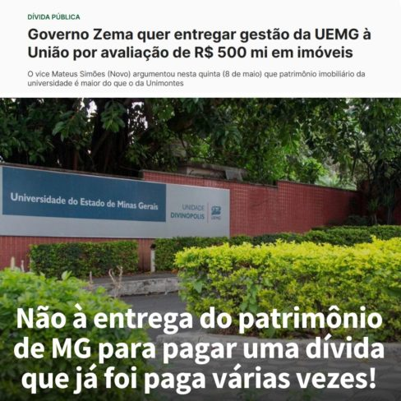
AS FALSAS SOLUÇÕES PARA A DÍVIDA DOS ESTADOS COM A UNIÃO: PROPAG (LC 212/2025)
Governo de MG quer entregar R$ 40 BILHÕES de patrimônio público (inclusive da UEMG), para pagar a dívida com a União, de modo que tenha uma redução nos juros, no âmbito do “PROPAG”.
https://auditoriacidada.org.br/conteudo/nao-a-entrega-do-patrimonio-de-mg-para-pagar-uma-divida-que-ja-foi-paga-varias-vezes/

Slide 13
PROJETOS DE LEI DO GOVERNO DE MG – PROPAG PL 3.738/2025
Autoriza o Estado, por intermédio do Poder Executivo, a transferir para a União a gestão da Universidade do Estado de Minas Gerais.
Art. 1º – Fica o Estado, por intermédio do Poder Executivo, autorizado a transferir para a União a gestão da Universidade do Estado de Minas Gerais – Uemg.
Art. 2º – Fica o Estado, por intermédio do Poder Executivo, autorizado a transferir para a União os bens móveis e imóveis de propriedade da Uemg.
Parágrafo único – Os bens de que trata o caput poderão ser utilizados para o pagamento ou amortização da dívida do Estado no âmbito do Programa de Pleno Pagamento de Dívidas dos Estados, instituído pela Lei Complementar Federal nº 212, de 13 de janeiro de 2025.
Art. 3º – Esta lei entra em vigor na data de sua publicação.

Slide 14
POSICIONAMENTO DO ANDES/SN SOBRE O PL 3738/2025
Medida apresentada de forma unilateral e sem qualquer consulta à comunidade acadêmica;
Segundo Wilma Lucena, 2ª tesoureira da Regional Leste do ANDES-SN, trata-se de uma tentativa de desmonte da universidade estadual.
“O desgoverno Zema está tentando levar a cabo uma de suas promessas de campanha eleitoral: a privatização da Uemg. O propósito é promover o desmonte do serviço público em Minas Gerais e das carreiras de servidores e servidoras. É também o de aprofundar o processo de mercantilização da educação e acabar com o patrimônio do povo mineiro.
Diante desse cenário, a auditoria cidadã da dívida pública de Minas Gerais, assim como as mobilizações em relação a esse projeto de desmonte do estado, são urgentes”, criticou a diretora do Sindicato Nacional.
Fonte: https://www.andes.org.br/conteudos/noticia/governo-de-minas-propoe-federalizacao-da-uemg-para-pagar-parte-da-divida-com-a-uniao1

Slide 15
POSICIONAMENTO DO ANDES/SN SOBRE O PL 3738/2025
“O projeto propõe a extinção da Uemg, incluindo, de forma açodada, arriscada e autoritária, a universidade no debate sobre a dívida pública do Estado. Não há qualquer garantia para os trabalhadores e estudantes da Uemg”, alertou.
o projeto não assegura a incorporação de servidoras e servidores estaduais ao quadro federal, tampouco apresenta clareza sobre o futuro das carreiras, salários ou direitos adquiridos. Há o risco de que as servidoras e os servidores sejam apenas cedidos à União, com vínculos precários ou até redistribuídos para outros órgãos, sem respaldo legal.
A Reitoria da instituição não foi convidada a participar de qualquer instância de debate sobre os projetos. A gestão da instituição defendeu que qualquer discussão sobre o futuro da universidade “deve ocorrer com total transparência, com a garantia dos direitos de servidores e diálogo com a comunidade universitária e a sociedade mineira”.
Fonte: https://www.andes.org.br/conteudos/noticia/governo-de-minas-propoe-federalizacao-da-uemg-para-pagar-parte-da-divida-com-a-uniao1

Slide 16
PLOA 2026 – MG (PL 4527/2025)
23/10/2025 – Plenário - PALAVRAS DO PRESIDENTE.
A presidência informa ao Plenário que este projeto de lei foi publicado no Diário do Legislativo do dia 23/10/2025.
A presidência informa, ainda, que o prazo de 20 dias para apresentação de emendas ao projeto na Comissão de Fiscalização Financeira Orçamentária terá início no dia 24/10/2025 e será encerrado no dia 12/11/2025. Publicado no DL em 24/10/2025, pág 22.
Fonte: https://www.almg.gov.br/projetos-de-lei/PL/4527/2025

Slide 17
GOVERNO FEDERAL PODE ANULAR AS DÍVIDAS QUE COBRA DOS ESTADOS E AINDA DEVOLVER OS RECURSOS QUE FORAM PAGOS A MAIS NÃO FALTA DINHEIRO NO BRASIL
Temos imensas riquezas sob todos os aspectos e TEMOS MANTIDO TRILHÕES EM CAIXA HÁ VÁRIOS ANOS
Chegamos a mais de R$ 5 TRILHÕES em caixa:
R$ 1,632 TRILHÃO na Conta Única do Tesouro Nacional (em 31/12/2024)
R$ 1,415 TRILHÃO no caixa do Banco Central (em 31/12/2024)
(Operações Compromissadas e Depósitos Voluntários Remunerados – “Bolsa Banqueiro”)
R$ 2,040 TRILHÕES em Reservas Internacionais (em 31/12/2024)
Fonte: https://www.bcb.gov.br/content/estatisticas/hist_estatisticasfiscais/202411_Tabelas_de_estatisticas_fiscais.xlsx (Tabela 4, Linhas 44, 50 e 52), e Serie Temporal do BCB nº 13.621

Slide 18
A CONJUNTURA ESCANCARA O PRIVILÉGIO DA DÍVIDA PÚBLICA E CAMINHA NO SENTIDO CONTRÁRIO AO QUE O PAÍS NECESSITA
PRECISAMOS:
Mais recursos para garantir os Direitos Sociais, investimentos em nosso desenvolvimento socioeconômico e na estrutura
do Estado;
Interromper mecanismos que geram “dívida” sem contrapartida em investimentos.
O QUE FAZER?
AUDITORIA DA DÍVIDA COM PARTICIPAÇÃO SOCIAL
LIMITE DOS JUROS EM LEI
BARRAR O ESQUEMA DE SECURITIZAÇÃO
Mobilização, Frente Parlamentar, CAMPANHA NACIONAL POR
DIREITOS SOCIAIS

Slide 19


